Slide 1
جبران خليل جبران
إعداد الطالب: أصلان باتر
الصف السابع أ

Slide 2
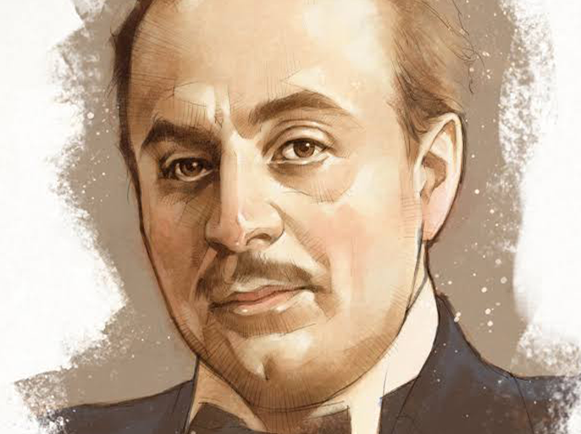
من هو جبران خليل جبران؟
وُلِد في لبنان عام 1883
أديب وشاعر ورسّام.
شاعر الفكر والخيال.
توفي في أمريكا عام 1931

Slide 3
نشأته وتعليمه
عاش طفولته في لبنان.
درس الفن واللغة والأدب.
ظهرت موهبته في الرسم والكتابة منذ صغره.

Slide 4



أبرز مؤلفاته الأدبية
الأجنحة المتكسرة
العواصف
دمعة وابتسامة

Slide 5
شعر جبران خليل جبران
من أشهر قصائده: أعطني الناي وغنِّ
أحبّك يا وطني
وطني الحبّ، وطني المجد، وطني الأمجاد

Slide 6
أسلوبه وأفكاره
يجمع بين الروح الشرقية والفكر الغربي.
يدعو إلى المحبة والتسامح والحرية.
يستخدم الرمز والتشبيه بأسلوب جميل وسهل الفهم.

Slide 7
إبداعاته في الفن والرسم
كان رسامًا مميزًا.
عرض أعماله في معارض فنية في باريس ونيويورك.
تقدر إنتاجاته في الرسم بحوالي 700 لوحة فنية.

Slide 8
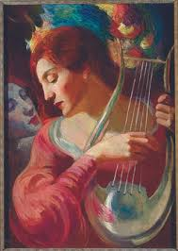
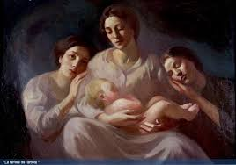
إبداعاته في الفن والرسم

Slide 9
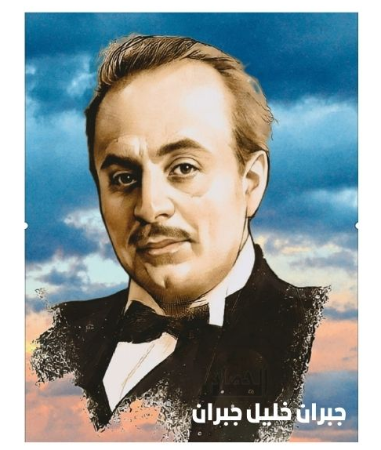
إرثه الأدبي
ألف قصيدة في مواضيع مختلفة.
كتبه تُقرأ في أنحاء العالم حتى اليوم.
ترك رسالة خالدة: (أحبوا الحياة، وأحبوا الإنسان.(

Slide 10
شكراً جزيلا

